Slide 1
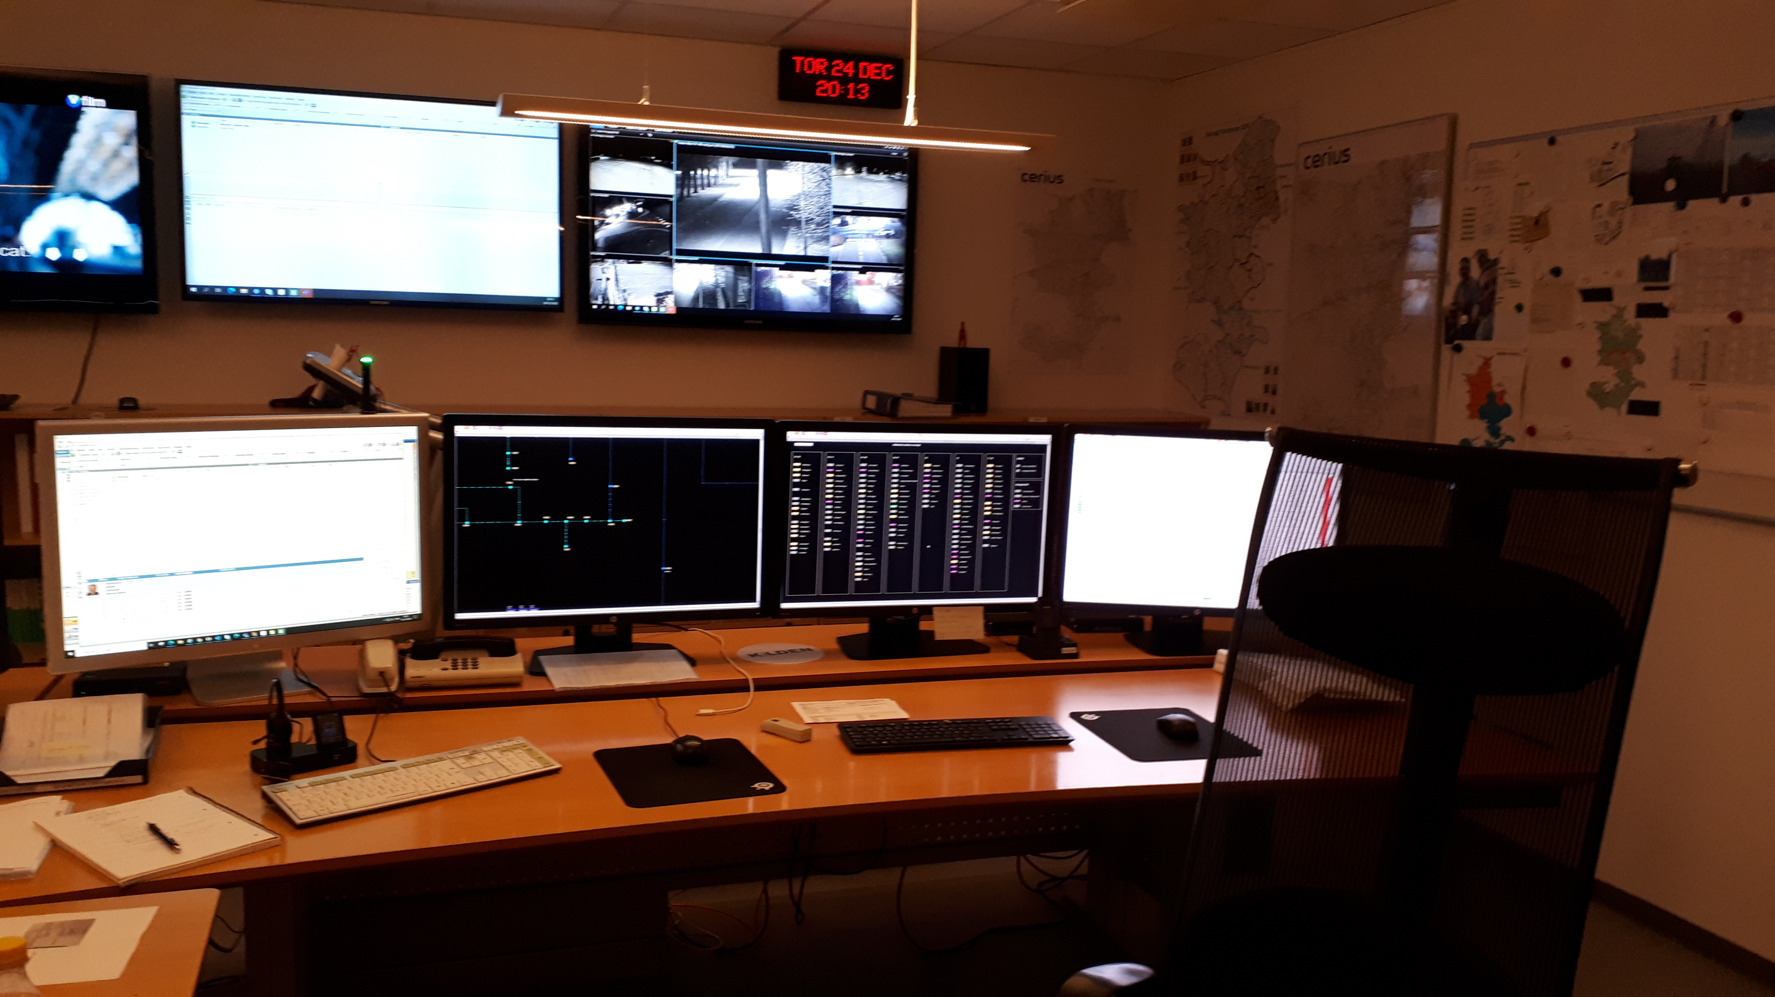
Koblingsleder og koblingspersons pligter
I forhold til Bek. 1608

Slide 2
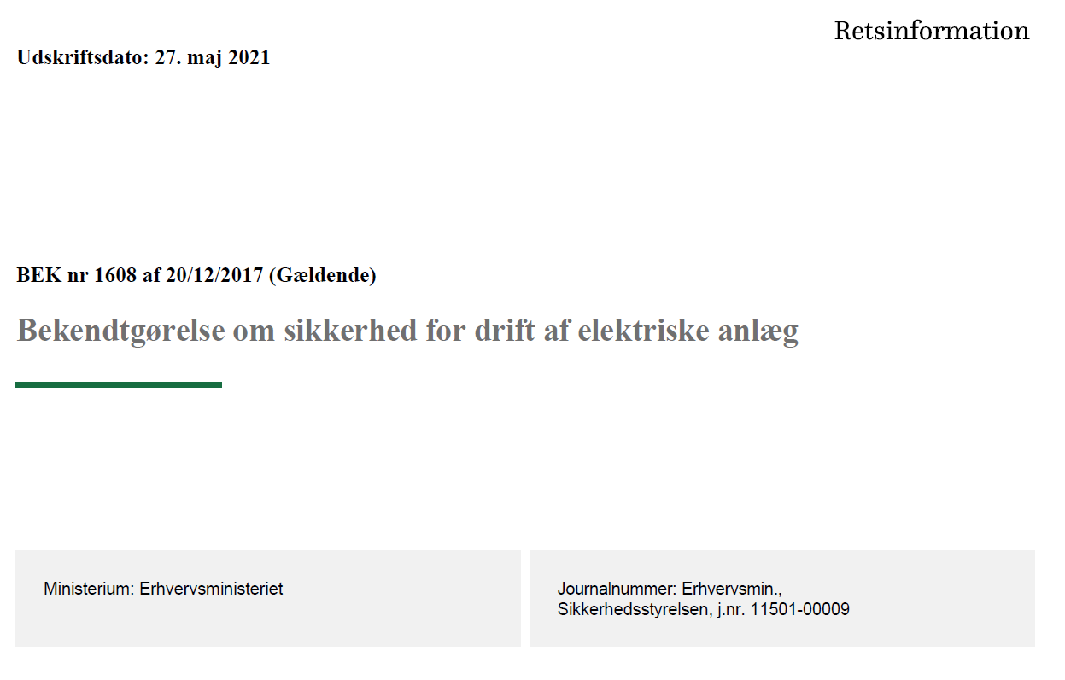
Koblingsleder og koblingspersons pligter

Slide 3
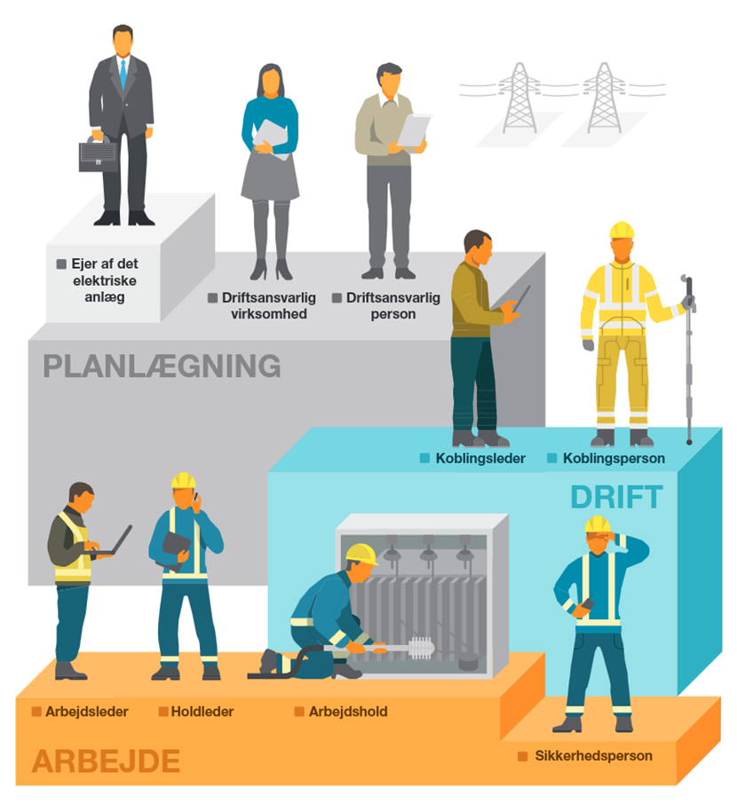
Koblingsleder og koblingspersons pligter
Organisationen

Slide 4
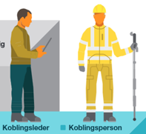
Koblingsleder og koblingspersons pligter
Definitioner: § 2.
25) Koblingsleder: Sagkyndig person, der er skriftligt udpeget til at styre højspændingsanlægs koblings- og driftstilstand og herunder at lede koblinger i forbindelse med arbejde på eller i nærheden af højspændingsanlæg.
26) Koblingsperson: Sagkyndig person, der er skriftligt udpeget til at udføre koblinger i højspændingsanlæg efter ordre fra koblingslederen.

Slide 5
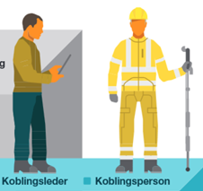
Koblingsleder og koblingspersons pligter
Kapitel 9
Kommunikation:
§ 48. Enhver melding mellem koblingsleder, koblingsperson, arbejdsleder og holdleder skal indeholde navnet på den person, der afgiver meldingen.
Stk. 2. Sker meldingen mundtligt, skal den gentages af modtageren, og afsenderen skal bekræfte, at meldingen er korrekt forstået.
§ 49. Påbegyndelse af arbejde eller indkobling efter endt arbejde må ikke ske på baggrund af på forhånd aftalte tidspunkter.

Slide 6
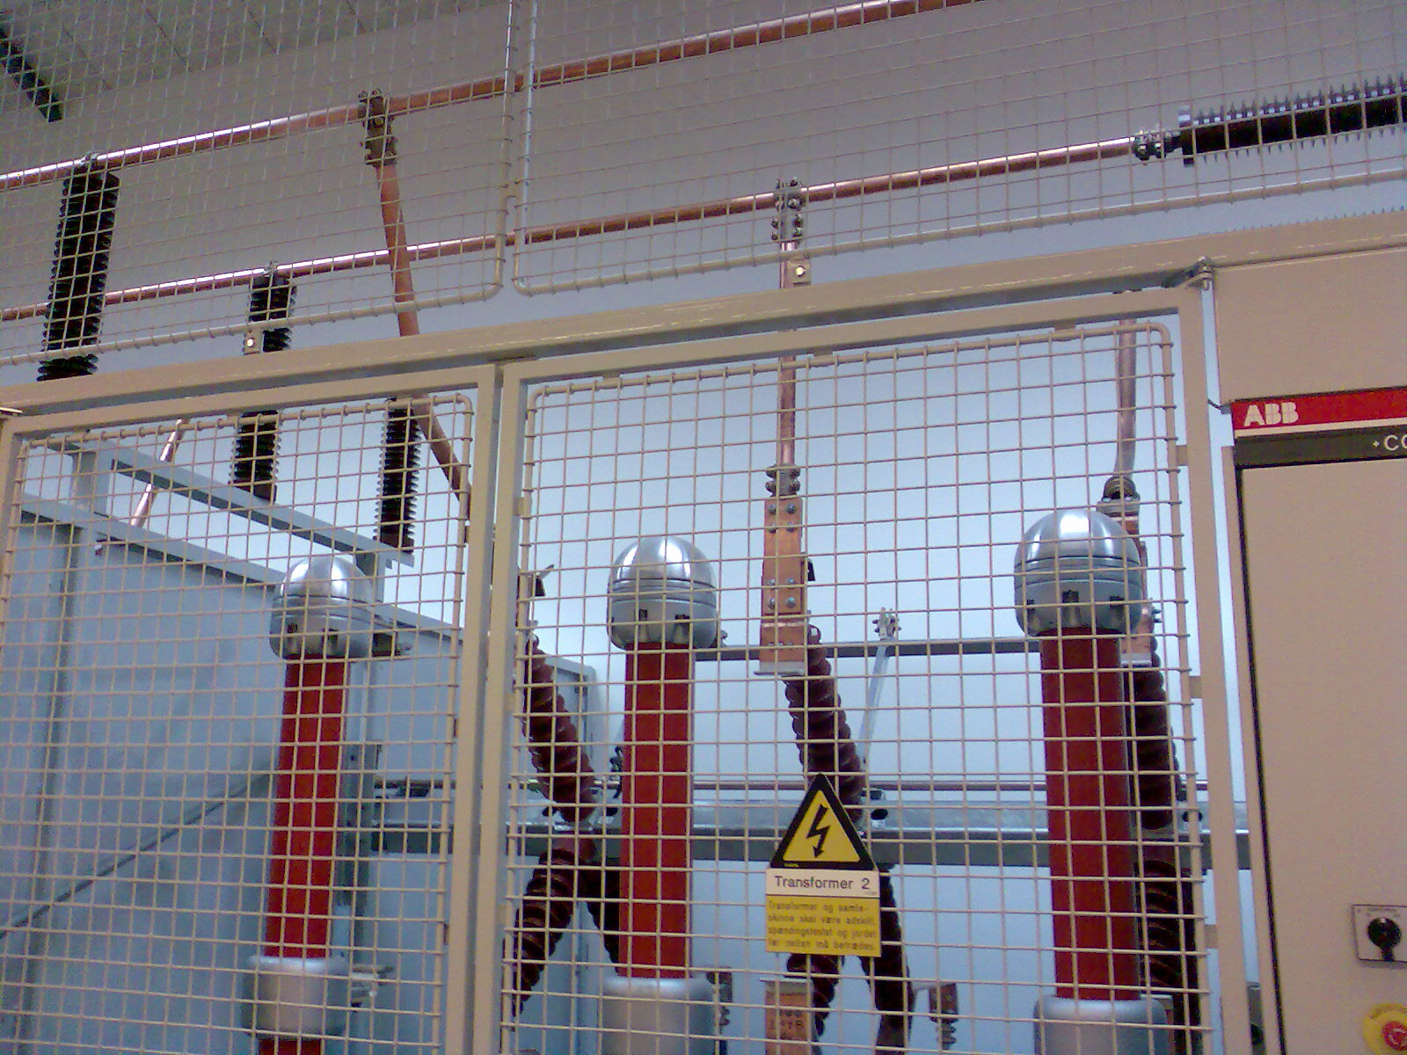
Koblingsleder og koblingspersons pligter
Kapitel 11 Driftsprocedurer - Driftsaktiviteter
Kobling
§ 61. Ved frakobling med henblik på at gøre anlægsdele spændingsløse skal der anvendes adskillere, lastadskillere eller skillesteder med et isolationsniveau over hele skillestrækningen, der svarer til anlæggets type og beskaffenhed.
§ 63. Kobling af elektriske højspændingsanlæg skal udføres i samarbejde mellem en koblingsleder og en koblingsperson.

Slide 7
Koblingsleder og koblingspersons pligter
Kapitel 15 Arbejdsprocedurer for spændingsløse højspændingsanlæg
Generelt
§ 72. Arbejdsprocedurer på eller i nærheden af spændingsløse højspændingsanlæg skal udføres i samarbejde med en koblingsleder.
Stk. 2. Driftsaktiviteter, der ikke udføres af koblingslederen, skal udføres af en koblingsperson efter ordre fra koblingslederen.
Stk. 3. Koblingslederen skal vide, hvem der er holdleder under arbejdsproceduren og hvordan denne kontaktes.
Koblingslederen
§ 74. Koblingslederen skal, inden arbejdsproceduren påbegyndes, sikre, at sikkerhedsforanstaltninger er etableret, jf. § 75. Indtil sikkerhedsforanstaltninger er etableret, betragtes det elektriske anlæg som spændingsførende.

Slide 8

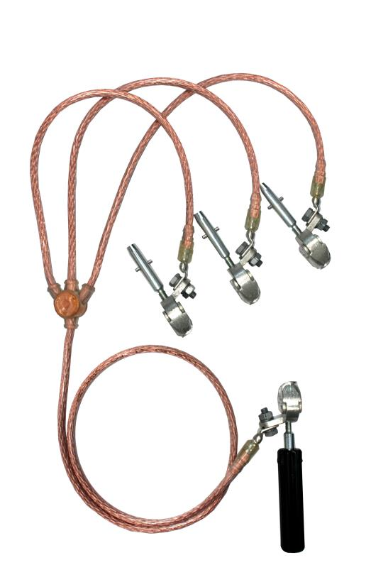
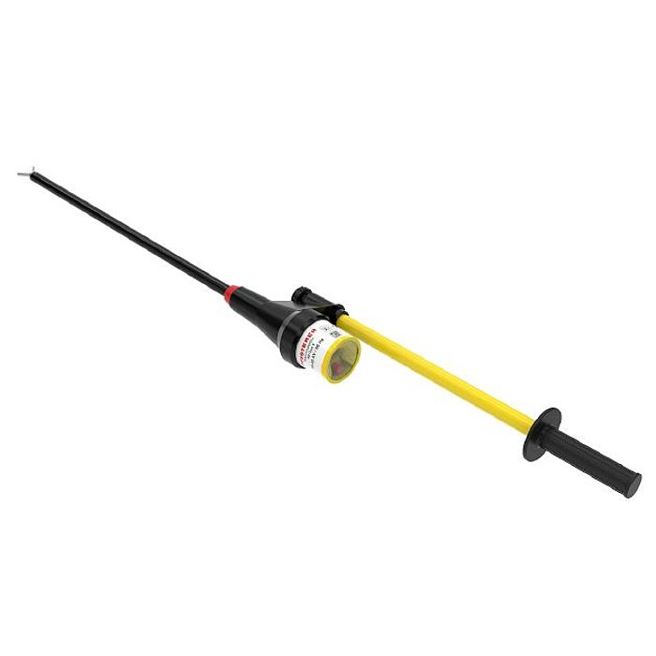
Koblingsleder og koblingspersons pligter
§ 75. Ved arbejde på spændingsløse højspændingsanlæg skal følgende sikkerhedsforanstaltninger etableres:
1) Fuldstændig afbrydelse.
2) Kontrol af afbrydelse.
3) Sikring mod indkobling.
4) Kontrol af spændingsløs tilstand før endepunktsjording.
5) Etablering af endepunktsjording.
6) Kontrol af gennemført endepunktsjording.
7) Koblingsskema opdateres.
8) Klarmelding til holdlederen.

Slide 9

Koblingsleder og koblingspersons pligter
§ 76. Koblingslederen skal under arbejdsprocedurens udførelse sikre, at
1) de til frakoblingen anvendte koblingsapparater er sikret mod utilsigtet indkobling,
2) markering af forbud mod indkobling ikke fjernes, før arbejdet er afsluttet, og
3) eventuelle endepunktsjordinger, som er etableret, opretholdes under hele arbejdet.
Stk. 2. Ved måling eller afprøvning kan stk. 1 nr. 3 fraviges.
Stk. 3. Ved til- og frakobling af måle- og afprøvningsudstyr kan stk. 1 nr. 3 fraviges, når den pågældende anlægsdel har været jordforbundet og kortsluttet umiddelbart inden tilkoblingen af udstyret.
§ 77. Holdlederen skal, inden arbejdet påbegyndes, sikre, at der etableres sikkerhedsforanstaltninger, jf. § 78.
Stk. 2. Arbejdet må ikke påbegyndes, før der foreligger klarmelding fra koblingslederen.

Slide 10
Koblingsleder og koblingspersons pligter
§ 93. Indkobling må først finde sted, når koblingslederen har
1) modtaget klarmelding fra holdlederen og
2) sikret, at alle de etablerede beskyttelsesanordninger er fjernet.
§ 94. Koblingslederen skal efter arbejdets udførelse sikre, at koblingsskemaet bringes i overensstemmelse med det elektriske anlægs øjeblikkelige koblingstilstand.

Slide 11
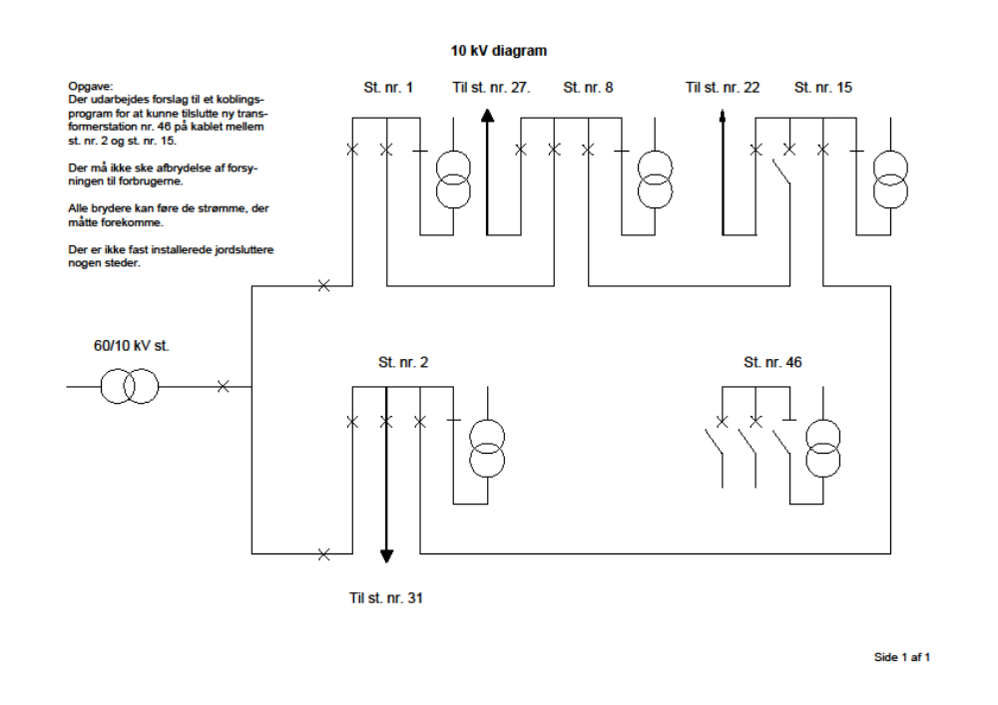
Koblingsleder og koblingspersons pligter
Oplæg til koblingsopgave:

Slide 12
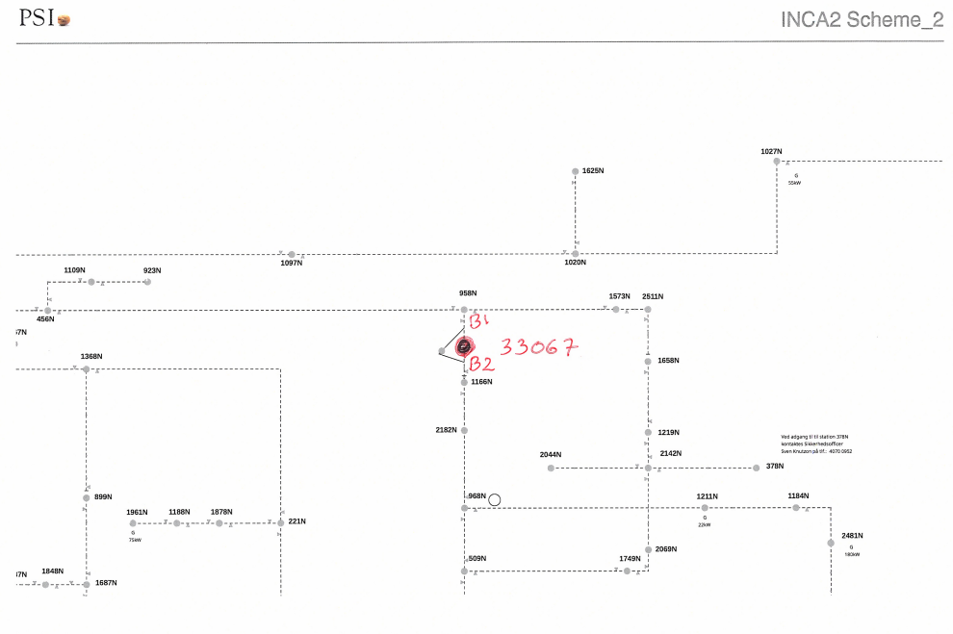
Oplæg til koblingsopgave

Slide 13
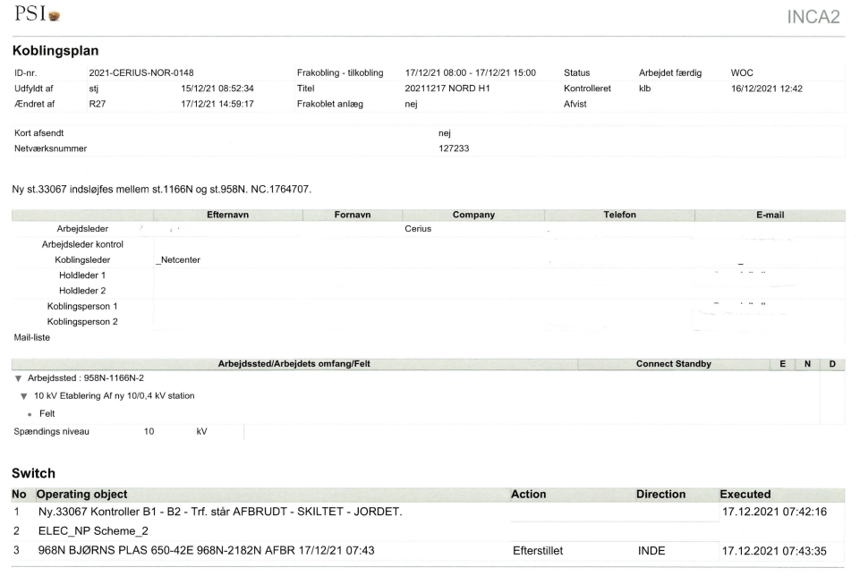
Oplæg til koblingsopgave

Slide 14
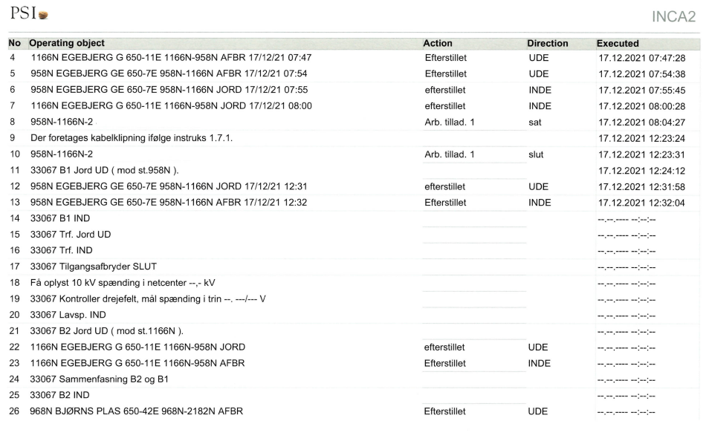
Oplæg til koblingsopgave

Slide 15
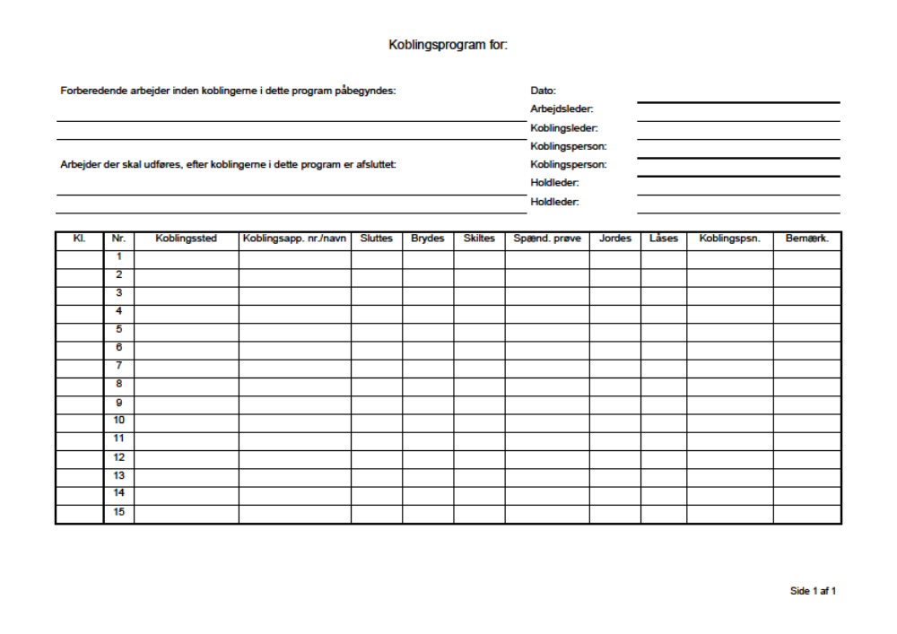
Oplæg til koblingsopgave

Slide 16
Oplæg til koblingsopgave
Opgaven findes i det udelte materiale

